Slide 1


Slide 2

CAFÉ APPLICATION

Slide 3




จุดประสงค์
เพื่ออำนวยความสะดวกกับลูกค้า ที่มาสั่งกาแฟ
ประหยัดเวลาลงในการรอรับสินค้า
ออเดอร์รวดเร็ว เข้าใจง่าย
ดังนั้นเราจึงนำเสนอแอป coffee app เพื่อผลประโยชน์สูงสุดในบริการลูกค้า

Slide 4



หลักการทำงาน
เราจะรันโปรแกรมโดยใช้ php artisan serve จากนั้นให้ไปหน้า 127.0.0.1:8000/home
พอถึงหน้าแรกจะให้เรา Login
จากนั้นกะเป็นหน้าสั่งเมนูแล้วก็เลือกไปที่ตะกร้าสินค้า

Slide 5
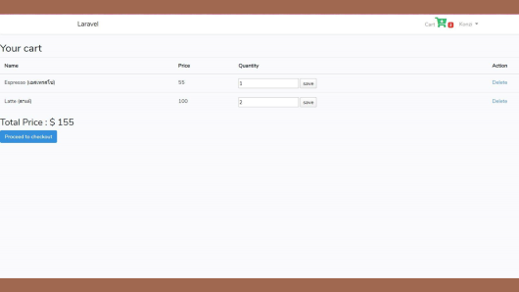
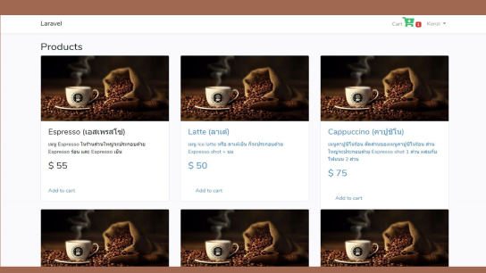
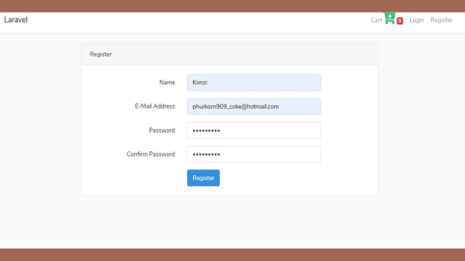
Coffee

Slide 6
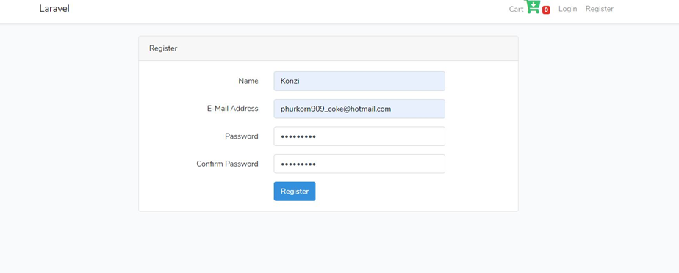

Slide 7
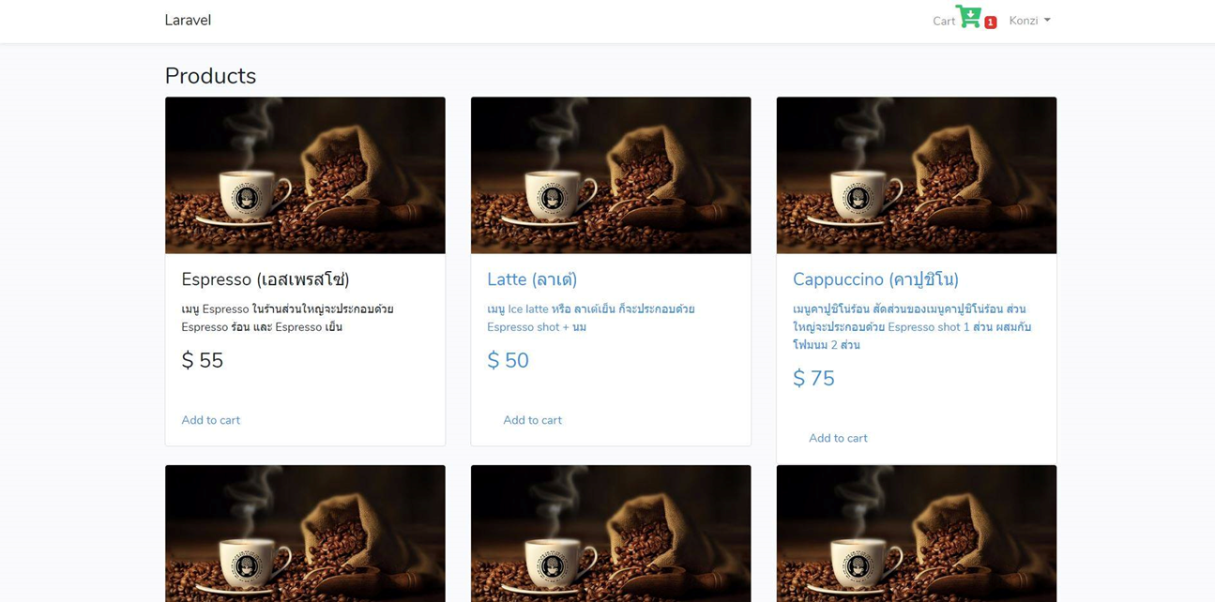

Slide 8
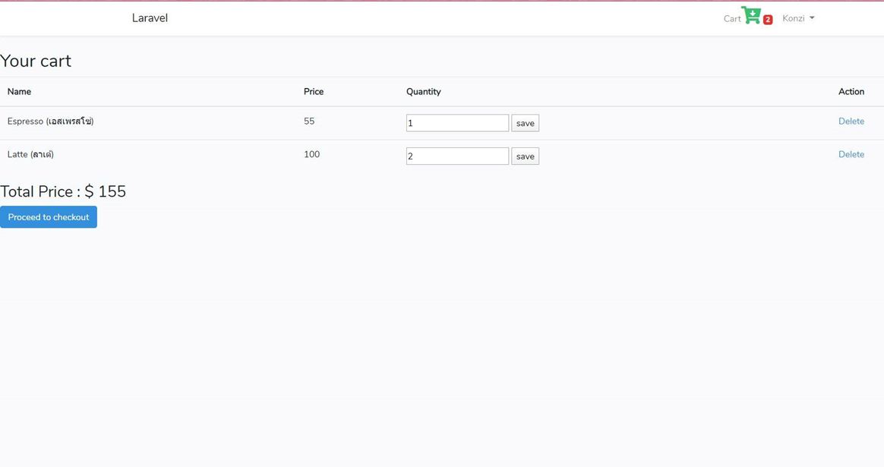

Slide 9
ปัญหาที่พบในการทำงาน
การแชร์ข้อมูลล่าช้าเนื่องจากอยู่ระว่างการเรียนรู้และใช้งาน Github
มีการผิดพลาดในเว็บไซต์เล็กน้อย
Application เด้งไม่รันในบางครั้ง
CODE Error มีปัญหา

Slide 10

ข้อดี
ข้อเสีย
- สะดวกสบายในการสั่งซื้อสินค้าโดยสั่งผ่านโปรแกรม
- มีเวลาเลือกซื้อสินค้า
- คำนวณคิดค่าใช้จ่ายได้เร็วขึ้น
อาจจะมี การทำงานช้า ข้อมูลน้อย
มีการผิดพลาดในระบบเล็กน้อย
เพราะเว็บไชต์กำลังอยู่ในการพัฒนาให้ดียิ่งขึ้น

Slide 11

สมาชิก
นายภุรกร ลือบานะ 6140204493
นายพงษ์สุมาลย์ เนื่องสุมาลย์ 6140203867
นายเจษฎารณ์ เดชผล 6140200129
COFFEE

Slide 12
Thank You

